Slide 1
Υπολογιστικά φύλλα (excel)

Slide 2
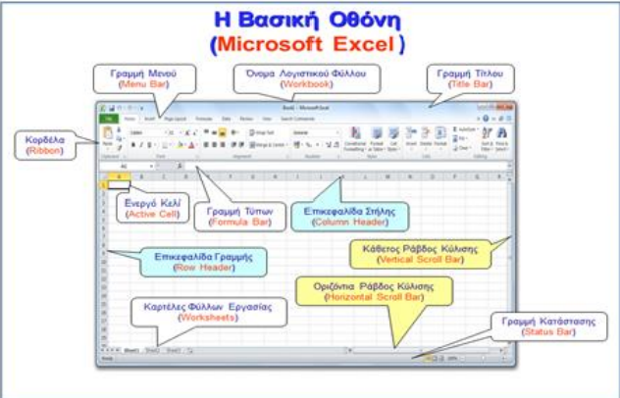
Υπολογιστικά φύλλα
Το Υπολογιστικό φύλλο ή Λογιστικό φύλλο είναι ένα πρόγραμμα το οποίο ασχολείται με την εισαγωγή και ανάλυση αριθμητικών δεδομένων.
Σε ένα υπολογιστικό φύλλο μπορούμε να παρουσιάσουμε και να ταξινομήσουμε τα δεδομένα μας σε στήλες και γραμμές
Να επεξεργαστούμε μεγάλο όγκο πληροφοριών, να εκτελέσουμε μαθηματικές πράξεις με ακρίβεια, να αυτοματοποιήσουμε την εκτέλεση πράξεων και να παρουσιάσουμε τα αποτελέσματά μας σε γραφήματα.

Slide 3
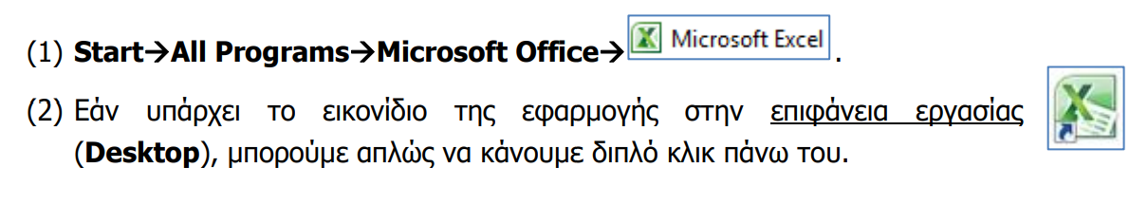
Ξεκίνημα του Υπολογιστικού Φύλλου

Slide 4
Το παράθυρο

Slide 5
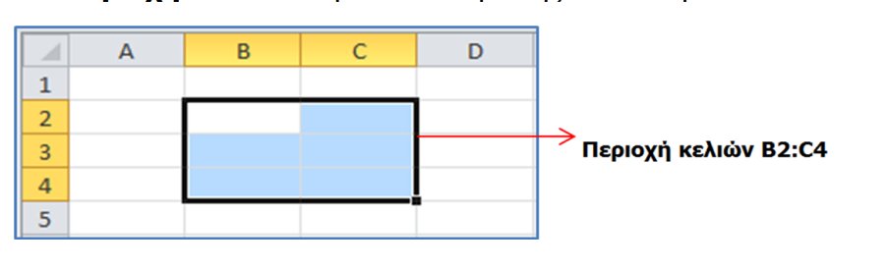
γραμμές (Rows), στήλες (Columns), κελιά (Cells)
Το κελί παίρνει το όνομά του από το γράμμα της στήλης και τον αριθμό της γραμμής, π.χ. Α1, D3, H7.
Το κελί το οποίο είναι επιλεγμένο ονομάζεται ενεργό κελί (Active Cell) και παρουσιάζεται με μαύρο περίγραμμα.
Όταν επιλέξουμε δύο ή περισσότερα κελιά μαζί, τότε δημιουργούμε μια περιοχή κελιών.
Μια περιοχή κελιών παίρνει το όνομά της από το πρώτο και το τελευταίο της κελί.

Slide 6
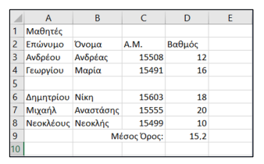
Καλές πρακτικές στη δημιουργία λίστας δεδομένων
Γράφουμε μόνο ένα είδος πληροφορίας σε κάθε κελί. Για παράδειγμα, αν έχουμε να γράψουμε ένα ονοματεπώνυμο, θα πρέπει να βάλουμε σε άλλο κελί το όνομα και σε άλλο το επώνυμο.
Να μην αφήνουμε κενές γραμμές ή στήλες ανάμεσα στα δεδομένα μιας λίστας.
Αν από τα στοιχεία μιας λίστας θα υπολογίσουμε άθροισμα, μέσο όρο κ.λπ. τότε είναι καλό να αφήνουμε κενή γραμμή πάνω από αυτά.
Τα κελιά γύρω από μια λίστα πρέπει να είναι άδεια

Slide 7

Ασκήσεις
Σελίδα 13-16, ασκήσεις 1-7, με την καθοδήγηση του καθηγητή σας.

